Slide 1
Análisis Léxico, Lenguajes Formales, Autómatas Finitos, Expresiones Regulares
Paradigmas y Lenguajes

Slide 2
Equivalencia entre ER y AF
Transformación de Autómata Finito a Expresión Regular [ya vista]
Transformación de Expresión Regular a Autómata Finito No Determinístico con ε-transiciones (ER -> AFN-ε)
  Construcción de Thompson
  La transformación se realiza en forma inductiva en base a la definición de ER
  Características de los AFN-ε resultantes:
    un solo estado final
    del estado final no salen transiciones
    al estado inicial no llegan transiciones
  Entrada: una ER r
  Salida: un AFN-ε, que llamaremos N, que reconoce el mismo lenguaje

Slide 3
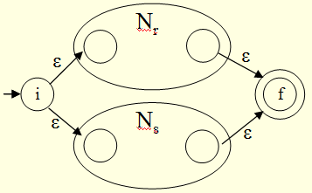
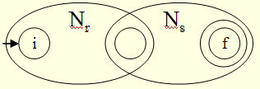
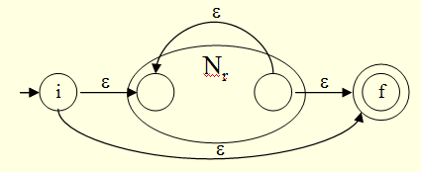
Transformación de ER a AFN-ε
Procedimiento
Siguiendo el orden de evaluación de la expresión regular r, construimos el AFN-ε N aplicando las siguiente reglas:
  Para ∅ se construye el AFN-ε
  Para ε se construye
  Para todo símbolo a en Σ, se construye
  Si r y s son ER y N_{r} y N_{s} son los AFN-ε correspondientes, entonces:
    Para (r | s) se construye
    Para (r . s) se construye
    Para (r*) se construye
i
f
i
ε
f
i
a
f

Slide 4
Transformación AFN-ε a AFD
Transformación de Autómata Finito a Expresión Regular
Transformación de Expresión Regular a Autómata Finito No Determinístico con ε-transiciones (ER -> AFN-ε)
Transformación de Autómata Finito No Determinístico con ε-transiciones a Autómata Finito Determinístico (AFN-ε -> AFD)
  Entrada: un AFN-ε, que llamaremos N
  Salida: un AFD, que llamaremos D y que reconoce el mismo lenguaje
  Funciones auxiliares:
  ε-clausura (T): donde T⊆ Q_{N}, es el subconjunto de estados de N, alcanzables mediante 0 o más ε-transiciones a partir de algún estado s en T
  mueve (T,a): donde T⊆ Q_{N} y a en Σ, es el subconjunto de estados de N hacia los cuales hay una a-transición desde algún estado s en T.

Slide 5
Transformación AFN-ε a AFD
Algoritmo
  Calcular el estado inicial q_{0D} de D como la ε-clausura ({q_{0N}}) y agregarlo a Q_{D} como estado “no tratado”
  Mientras haya un estado T “no tratado” en Q_{D}, hacer:
    Marcar T como “tratado”
    Para cada a en Σ hacer:
      U:= ε-clausura ( mueve(T, a) )
      Si (U no está en Q_{D}), agregarlo como “no tratado”
      δ_{D} [T, a]:= U
  Agregar a F_{D} todo estado T que contenga al menos un estado final de N

Slide 6
Minimización de un AFD
Transformación de Autómata Finito a Expresión Regular
Transformación de Expresión Regular a Autómata Finito No Determinístico con ε-transiciones (ER -> AFN-ε)
Transformación de Autómata Finito No Determinístico con ε-transiciones a Autómata Finito Determinístico (AFN-ε -> AFD)
Minimización de un AFD
  Para todo AFD se puede construir un AFD equivalente con mínima cantidad de estados.
  El procedimiento se basa en la búsqueda de estados “no distinguibles”.
  Estados distinguibles
    Dos estados s y t son distinguibles si existe una cadena w, tal que partiendo desde s y aplicando las transiciones mediante los símbolos de w, se llega a un estado final, mientras que partiendo desde t y aplicando w se llega a un estado no final (o viceversa)
    En símbolos: dos estado s y t son distinguibles mediante w si:
  (δ(s,w) en F) ∧ (δ(t,w) en Q-F)
^
^

Slide 7
Minimización de un AFD
Algoritmo de Minimización
Entrada: un AFD D
Salida: un AFD M, con una mínima cantidad de estados tal que L_{D} = L_{M}
Método:
Construir una Partición inicial de Q_{D} denominada P₁, conformada por dos grupos: el grupo de los estados finales y el grupo de los estados no finales (ya que son distinguibles mediante ε).
Sea P_{i} la partición actual, crear una nueva partición P_{i+1} de la siguiente manera:
  Para (cada grupo G en P_{i}) hacer:
    Particionar G en subgrupos tales que dos estados s y t están en el mismo subgrupo si y solo si, para todos los símbolos a en Σ, s y t tienen a-transiciones hacia los mismos grupos de P_{i}.
  Sustituir G en P_{i+1} por los nuevos subgrupos
Si P_{i+1} = P_{i} seguir con el paso 4, si no, volver al punto 2 considerando a P_{i+1} como la partición actual P_{i}
Elegir un estado representante de cada grupo de la última partición e incorporarlo como estado a Q_{M}. Redirigir todas las transiciones que lleguen al grupo representado, hacia este estado.
El grupo que contiene el estado inicial de D, será el estado inicial de M
Los grupos de estados finales de D, serán los estados finales de M

Slide 8
Lenguajes Formales y Autómatas Finitos
Fin parte III - Expresiones Regulares y Autómatas Finitos

